Slide 1
Địa lí 9
XIN CHÀO CÁC EM ĐẾN VỚI BÀI HỌC!

Slide 2
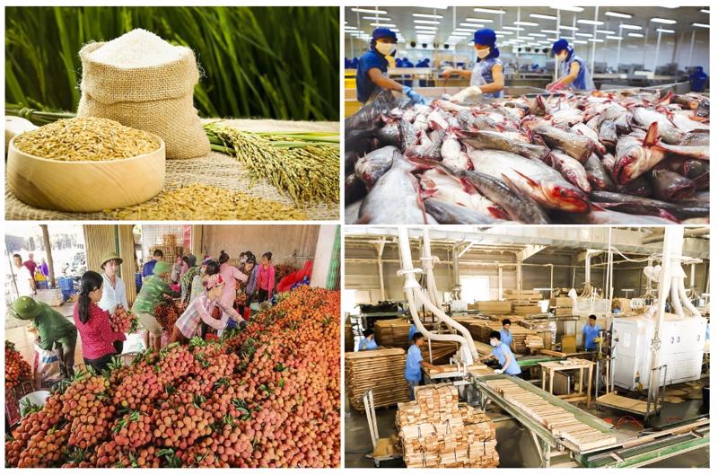
KHỞI ĐỘNG
Luật chơi:
Các em hãy quan sát hình ảnh về nông nghiệp, sau đó đoán chữ cái liên quan bên dưới.
Bạn nào trả lời nhanh nhất và đoán đúng tên vùng qua hình ảnh sẽ được điểm cộng.

Slide 3



1
3
Ruộng bậc thang
2
4
Notes:
Nhấn vào các ô để chuyển sang slide câu hỏi.
Nhấn NEXT để chuyển sang slide tên bài học mới.

Slide 4
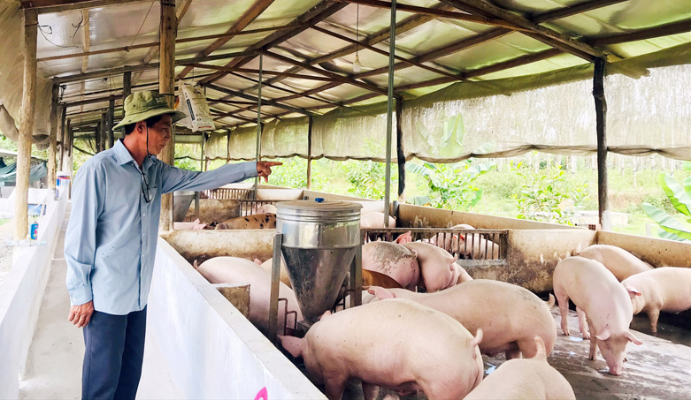
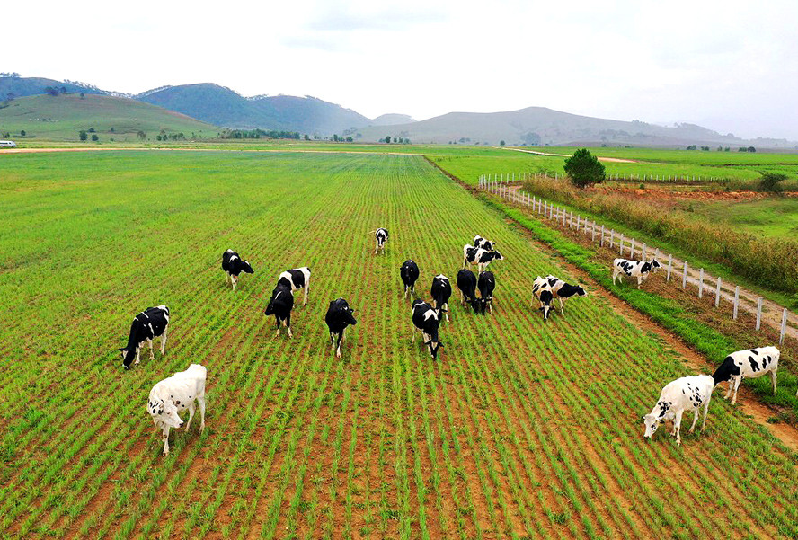
Hoạt động
C | H | Ă | N | N | U | Ô | I | G | I | A | S | Ú | C
Notes:
Nhấn vào ô hàng ngang để hiện câu trả lời.

Slide 5
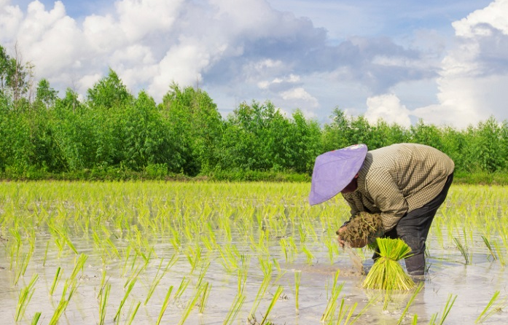
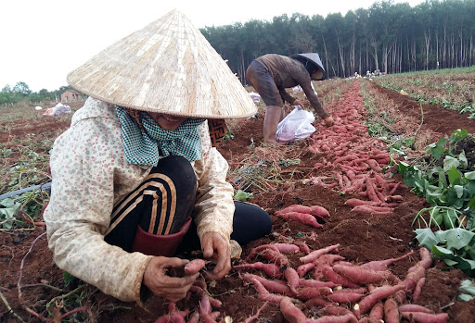
Hoạt động
T | R | Ồ | N | G | C | Â | Y | L | Ư | Ơ | N | G | T | H | Ự | C
Notes:
Nhấn vào ô hàng ngang để hiện câu trả lời.

Slide 6
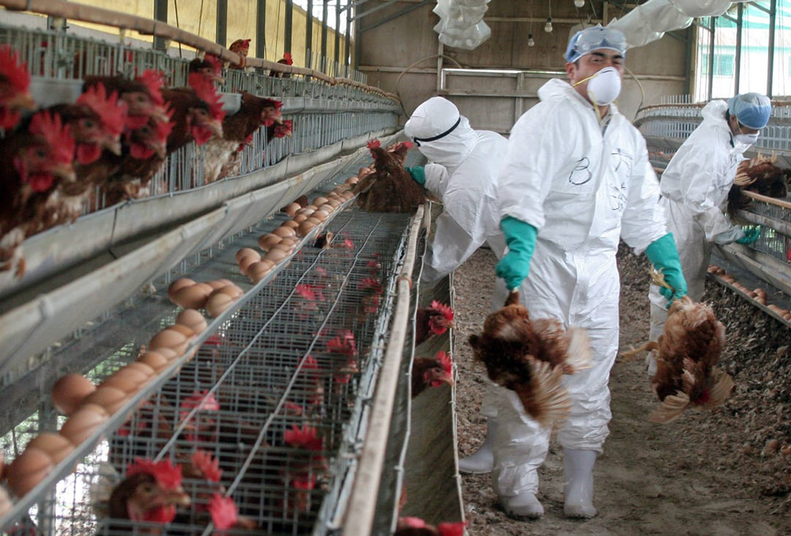
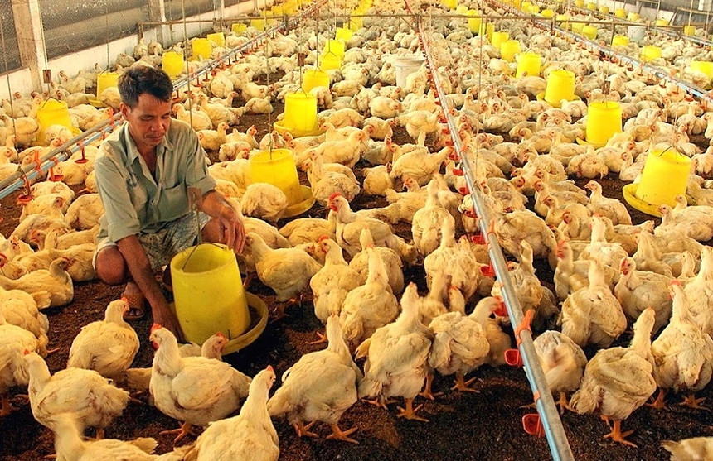
Hoạt động
C | H | Ă | N | N | U | Ô | I | G | I | A | C | Ầ | M
Notes:
Nhấn vào ô hàng ngang để hiện câu trả lời.

Slide 7

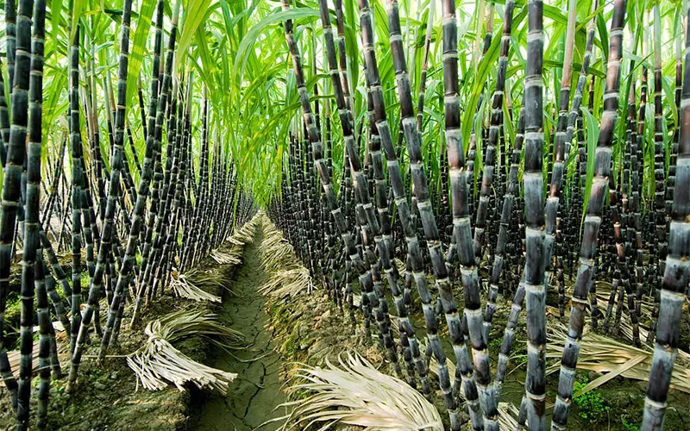
Hoạt động
T | R | Ồ | N | G | C | Â | Y | C | Ô | N | G | N | G | H | I | Ệ | P
Notes:
Nhấn vào ô hàng ngang để hiện câu trả lời.

Slide 8
BÀI 4:
NÔNG NGHIỆP

Slide 9
01
CÁC NHÂN TỐ CHÍNH
ẢNH HƯỞNG TỚI SỰ PHÁT TRIỂN VÀ PHÂN BỐ NÔNG NGHIỆP

Slide 10

Thảo luận nhóm đôi, khai thác thông tin mục 1 SGK tr.124, 125 và lập sơ đồ tư duy: Hãy phân tích các nhân tố ảnh hưởng tới sự phát triển và phân bố nông nghiệp ở nước ta.

Slide 11

a. Nhân tố tự nhiên

Slide 12
Địa hình và đất | Đặc điểm | Ảnh hưởng đến phát triển và phân bố nông nghiệp
Đồi núi
Đồng bằng
- Chiếm 3/4 diện tích.
- Chủ yếu: đồi núi thấp, cao nguyên.
- Có các đồng cỏ lớn.
- Đất đai: đất feralit
- Thuận lợi phát triển cây công nghiệp, quy hoạch vùng chuyên canh cây công nghiệp, cây ăn quả.
- Thích hợp chăn nuôi gia súc lớn.
- Chiếm 1/4 diện tích.
- Bao gồm: đồng bằng châu thổ sông Hồng và sông Cửu Long, các đồng bằng ven biển.
- Đất đai: đất phù sa.
- Thuận lợi cho phát triển các vùng chuyên canh cây lương thực, thực phẩm (rau, đậu,…),…

Slide 13
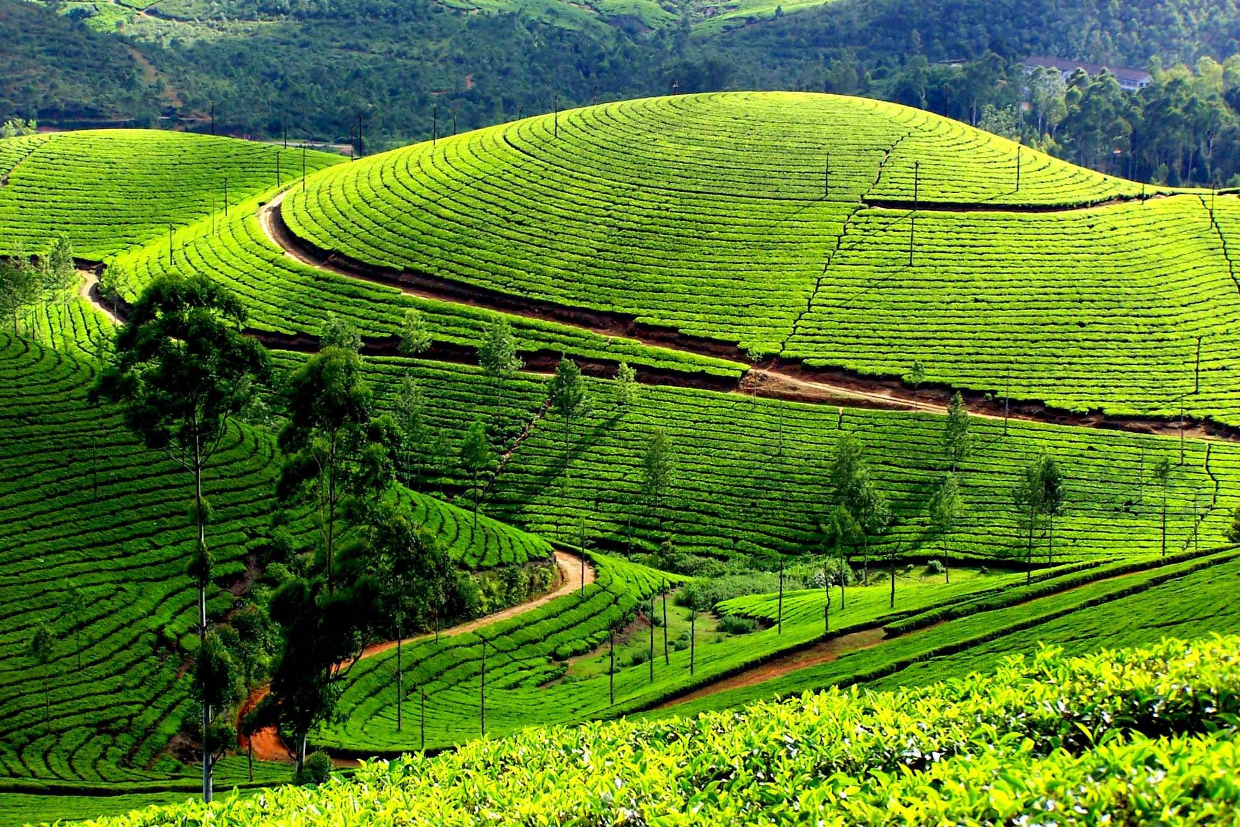
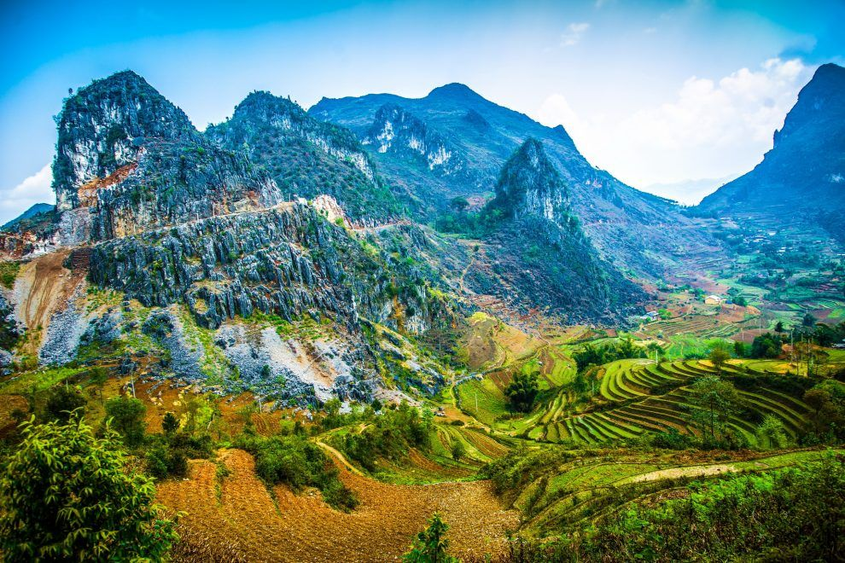
Cao nguyên đá Đồng Văn
Cao nguyên Mộc Châu

Slide 14
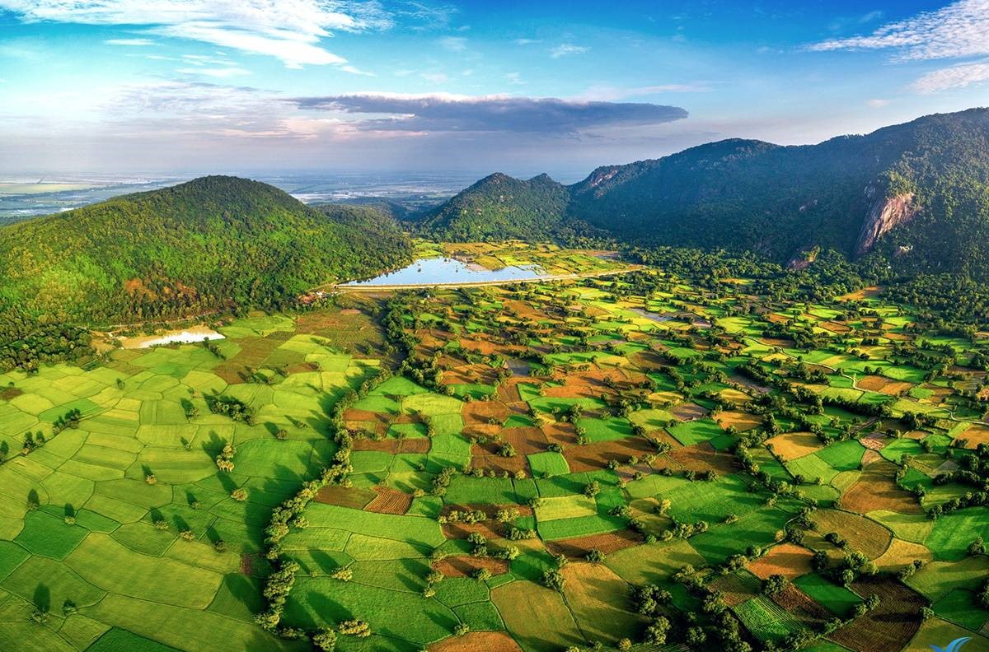

Đồng bằng sông Hồng
Đồng bằng sông Cửu Long

Slide 15
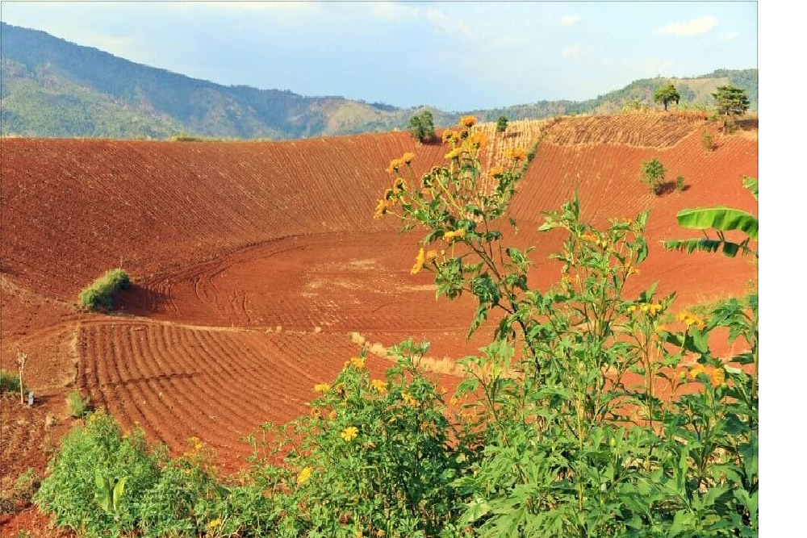
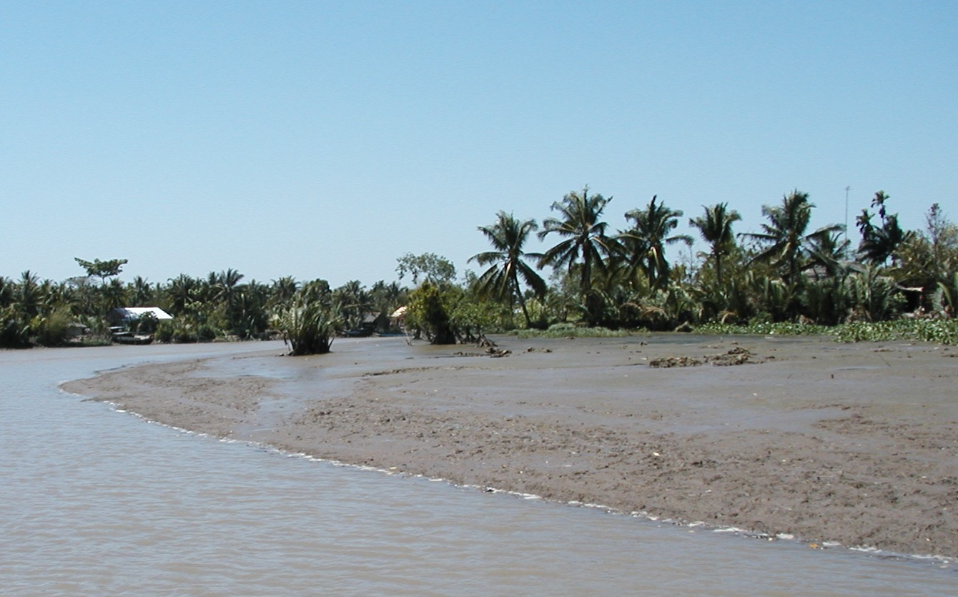
Đất phù sa
Đất feralit

Slide 16
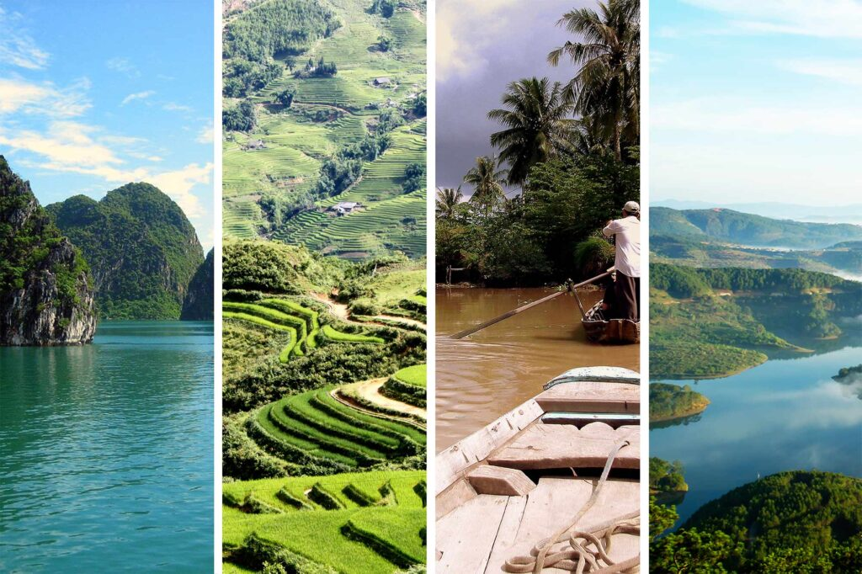
 | Đặc điểm | Ảnh hưởng đến phát triển và phân bố nông nghiệp
Khí hậu
- Khí hậu: nhiệt đới ẩm gió mùa.
- Nguồn nhiệt ẩm dồi dào.
- Có sự phân hóa theo chiều bắc – nam, theo độ cao và theo mùa.
* Thuận lợi:
- Thuận lợi phát triển nền nông nghiệp nhiệt đới.
- Cây trồng, vật nuôi sinh trưởng nhanh, phát triển quanh năm, năng suất cao.
- Tạo nên sự đa dạng trong cơ cấu sản phẩm nông nghiệp.
- Điều kiện để quy hoạch vùng chuyên canh, chuyên môn hóa sản xuất.

Slide 17
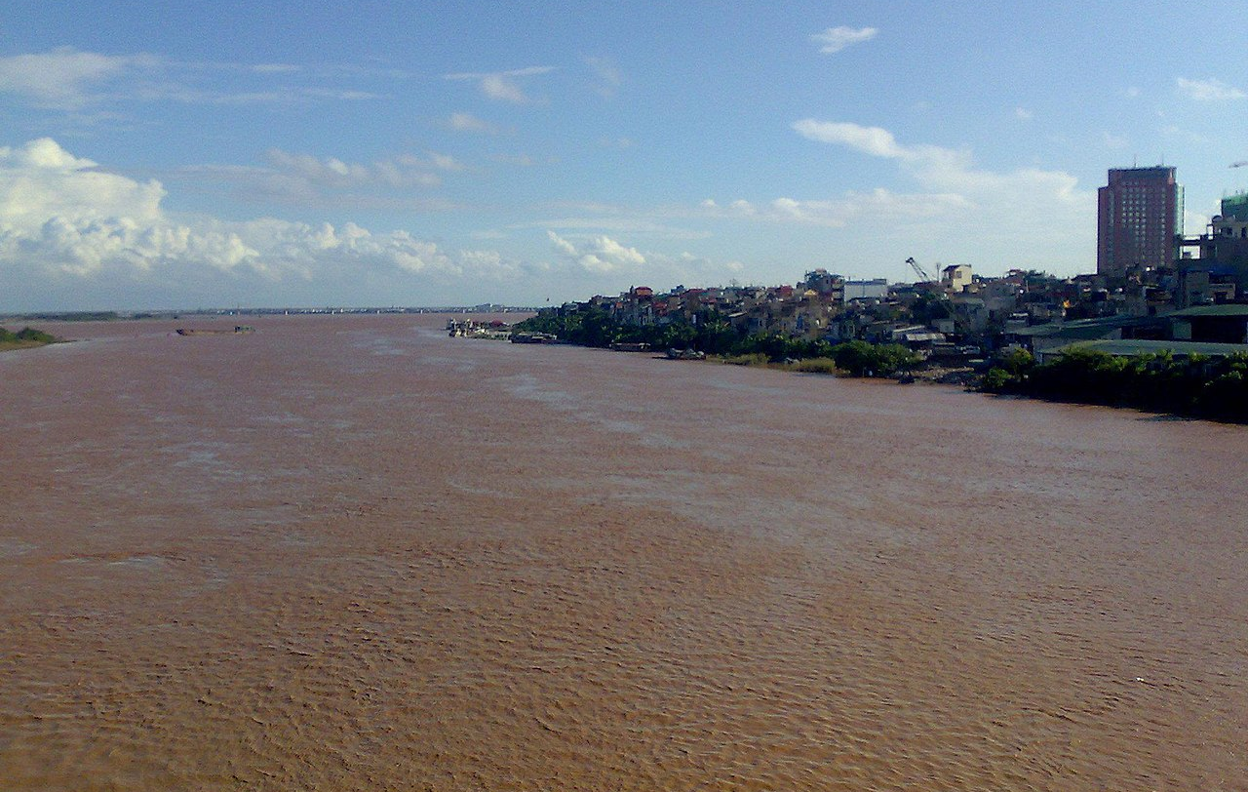
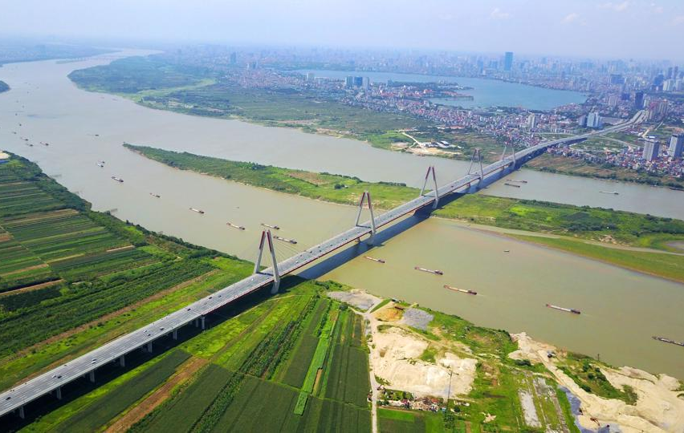
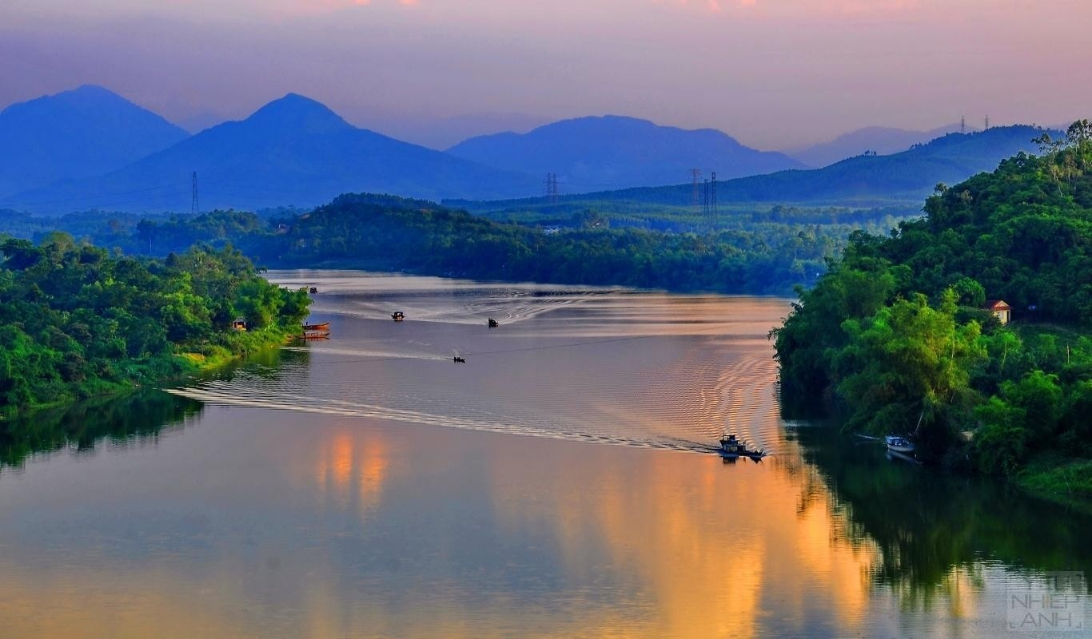
 | Đặc điểm | Ảnh hưởng đến phát triển và phân bố nông nghiệp
Nguồn nước
- Hệ thống sông ngòi dày đặc.
- Hồ, đầm tự nhiên, nhân tạo phân bố cả nước.
- Nguồn nước ngầm phong phú.
- Cung cấp nước cho sản xuất nông nghiệp.

Slide 18
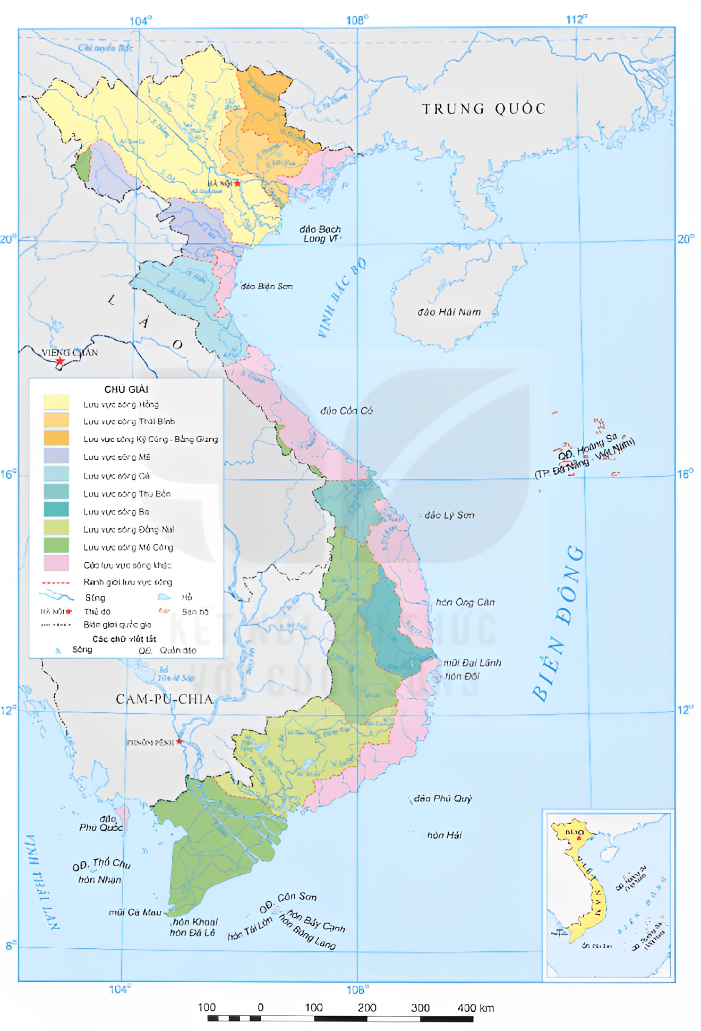
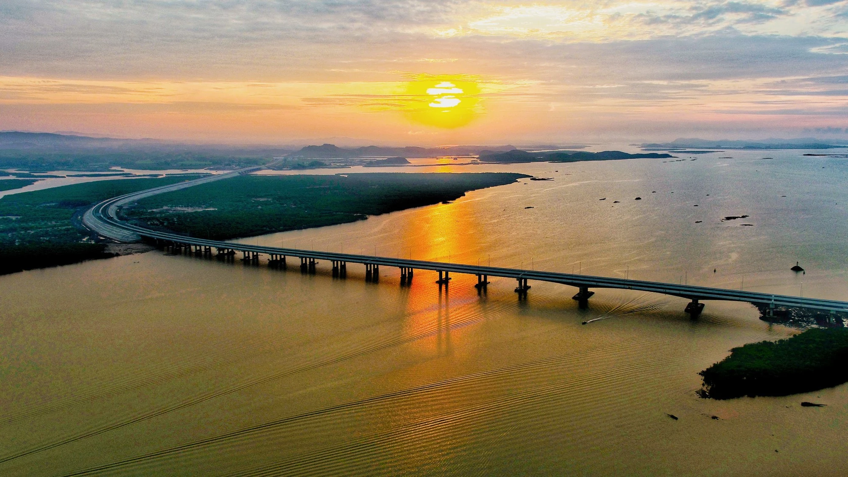
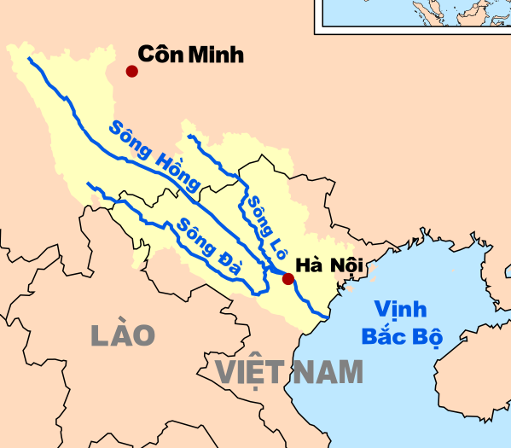
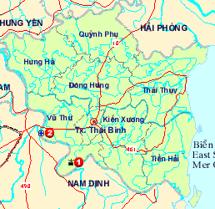
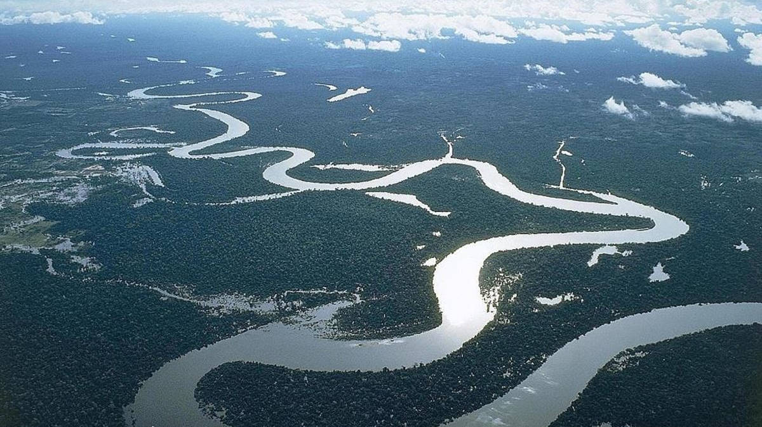
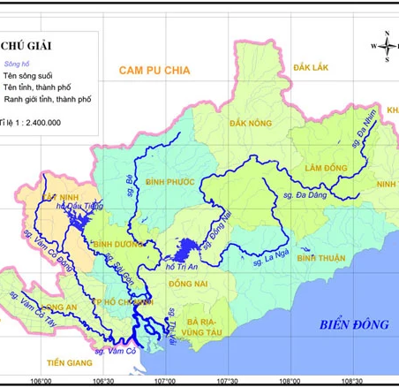
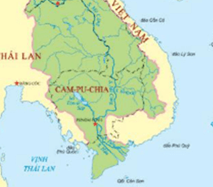
Sông Hồng
Sông Mê Công

Slide 19
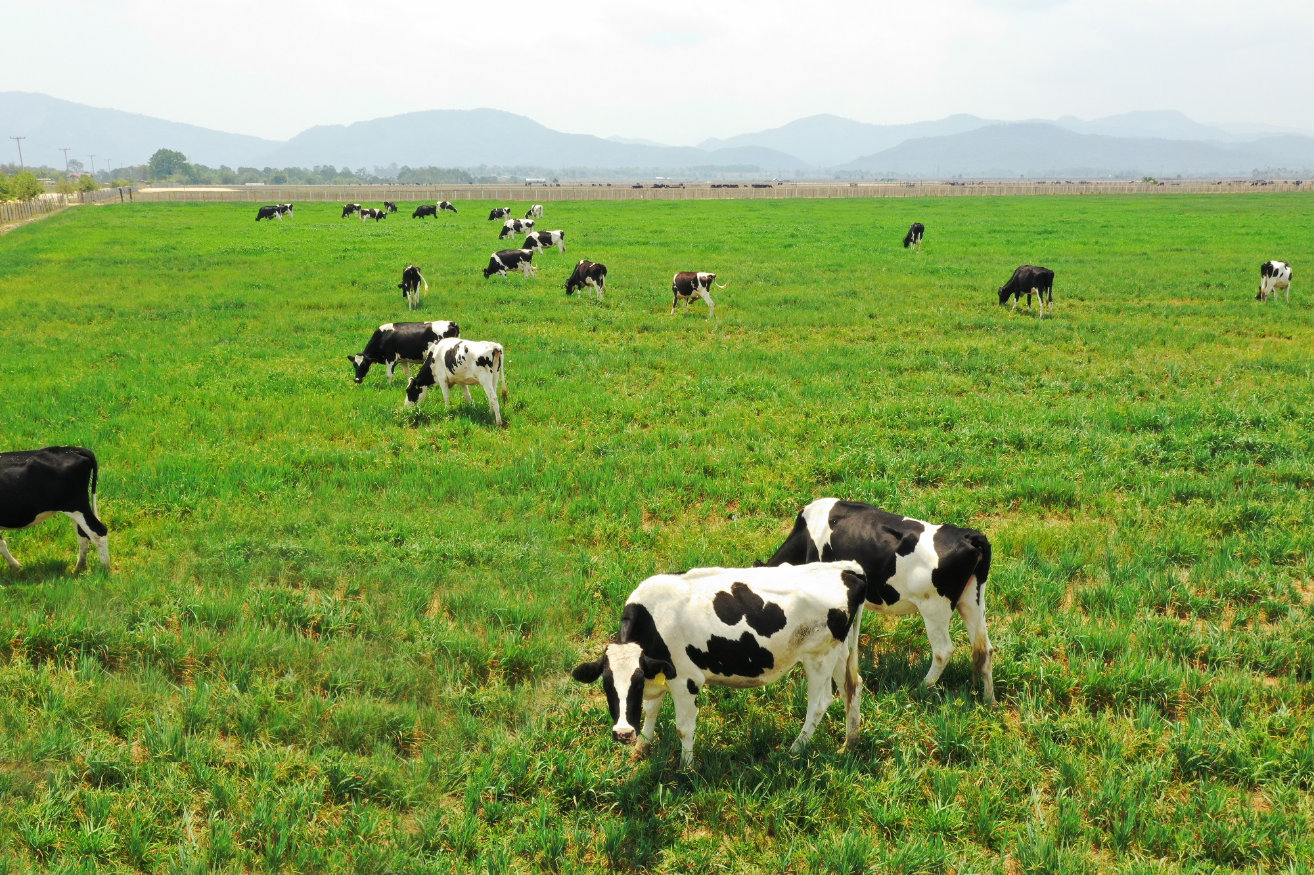
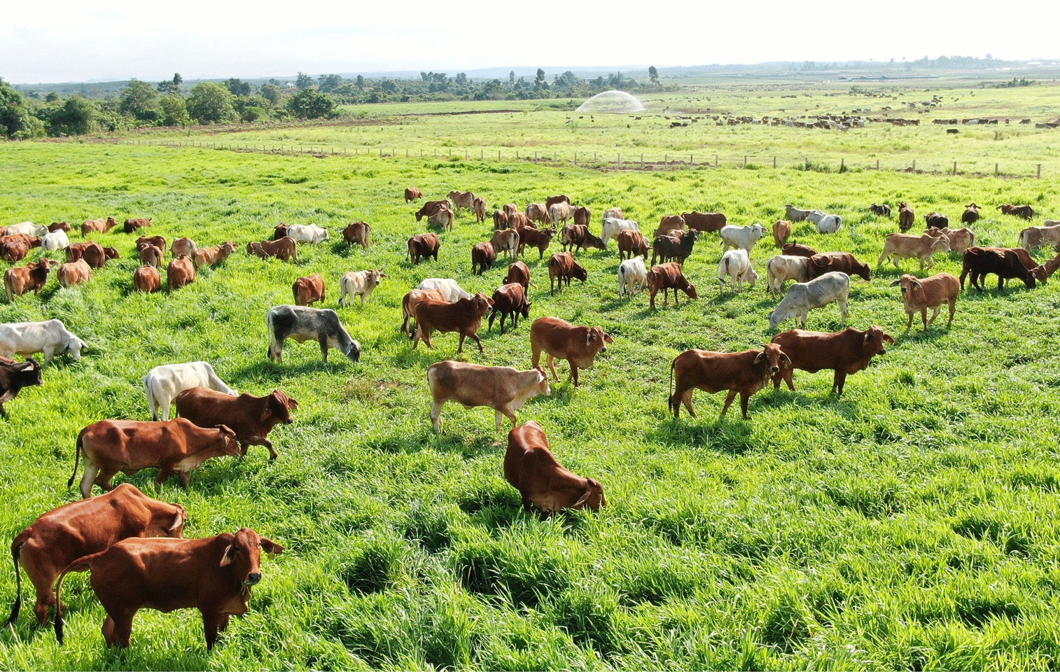
 | Đặc điểm | Ảnh hưởng đến phát triển và phân bố nông nghiệp
Sinh vật
- Hệ động, thực vật phong phú.
- Có nhiều loài chất lượng tốt, thích nghi với điều kiện sinh thái địa phương.
- Là cơ sở để thuần dưỡng, lai tạo nên nhiều giống cây trồng, vật nuôi.
Trang trại nuôi bò của Thaco Agri ở Gia Lai
Trang trại nuôi bò sữa của Vinamilk

Slide 20
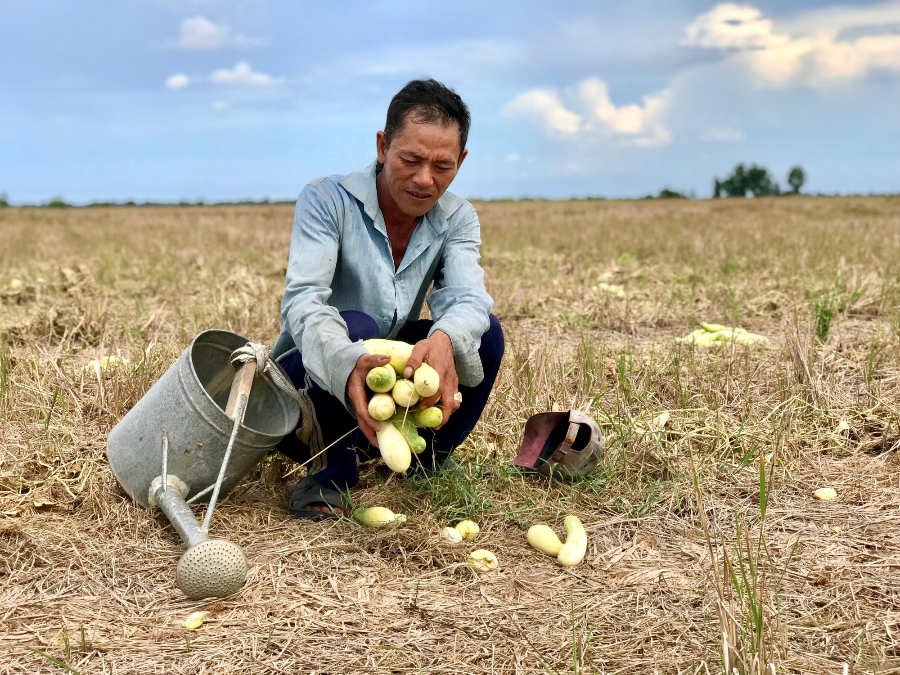
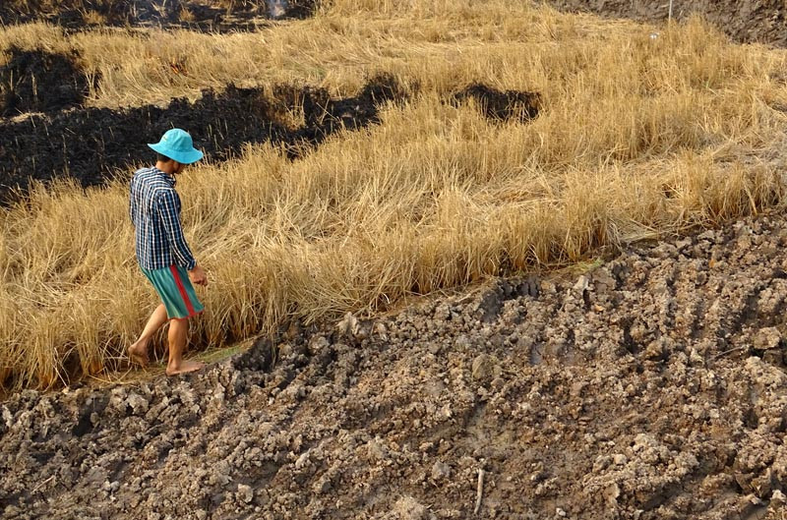
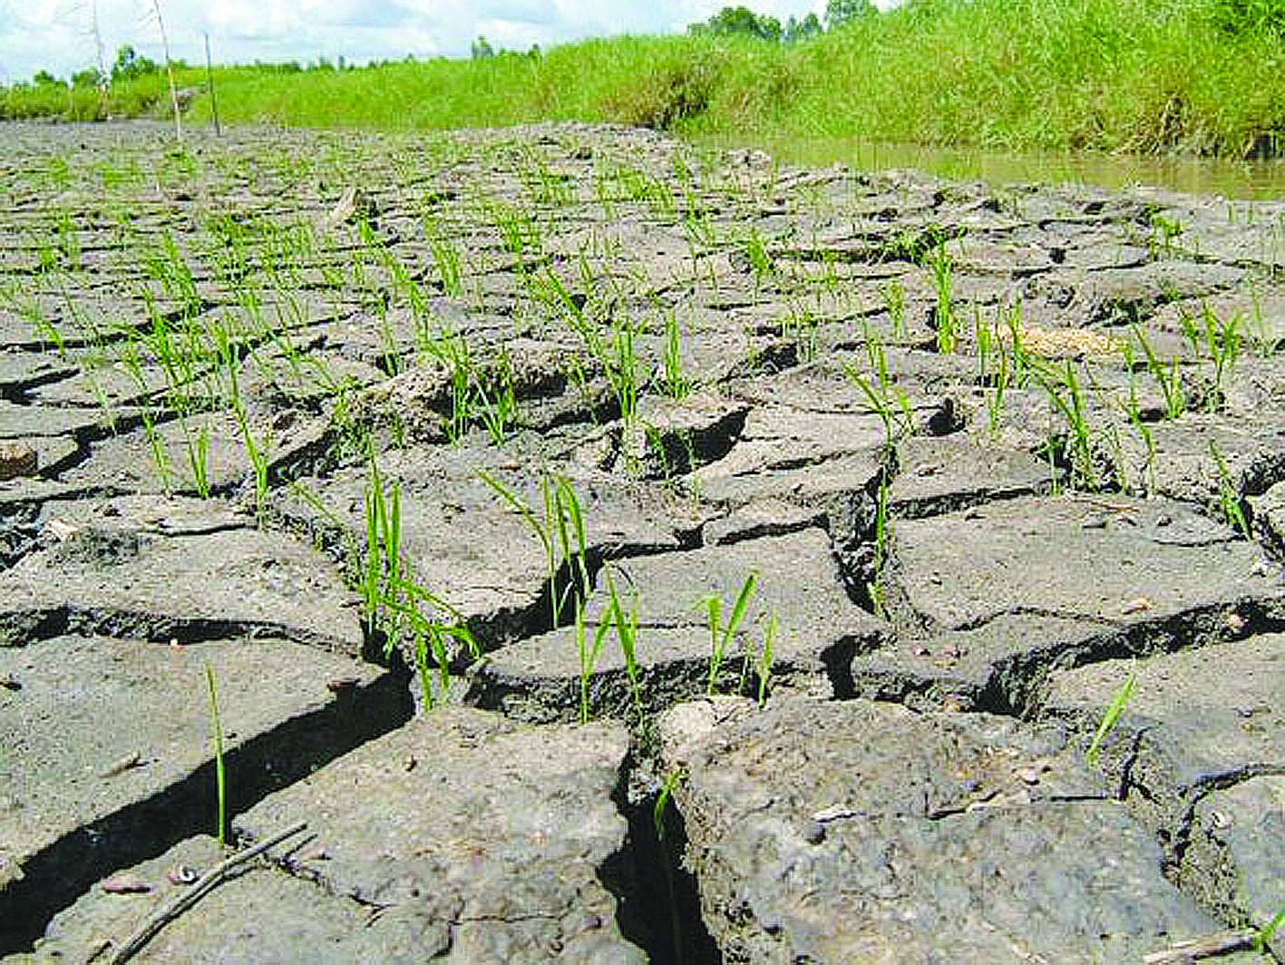
Khó khăn:
Đất bị thoái hóa.
Làm xuất hiện nhiều loại sâu bệnh
Khí hậu nóng ẩm
Ảnh hưởng đến chất lượng và sản lượng
Thiên tai
Ảnh hưởng đến sản xuất nông nghiệp
Biến đổi khí hậu

Slide 21
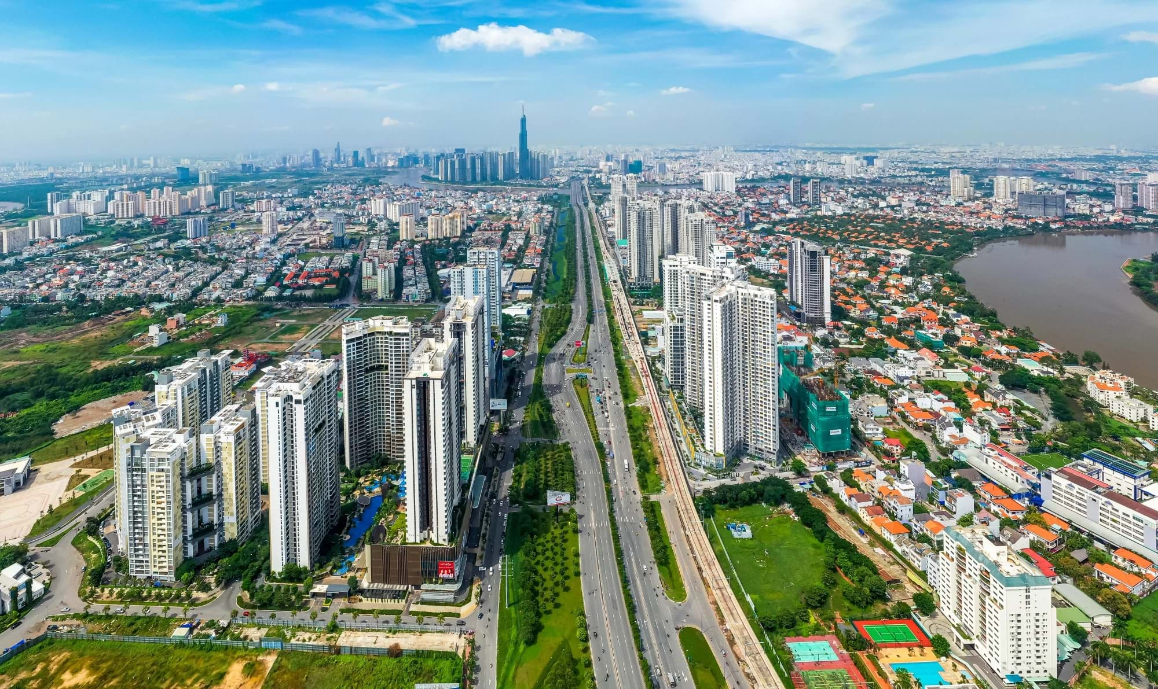
b. Nhân tố kinh tế - xã hội

Slide 22
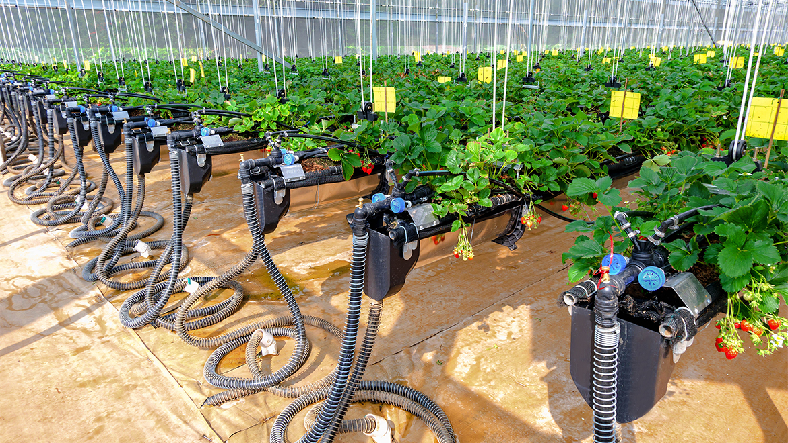
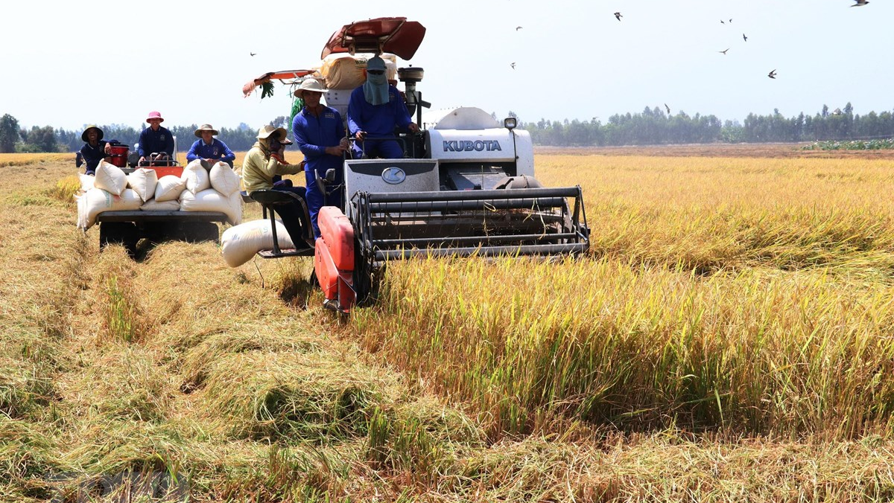
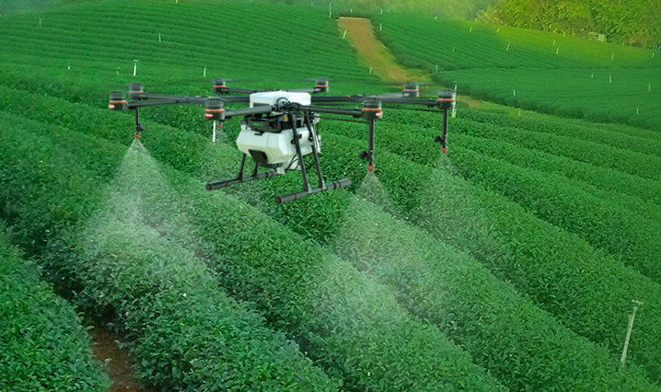
Dân cư và lao động
Ảnh hưởng
Số dân đông: 98,5 triệu người (2021)
Thị trường tiêu thụ sản phẩm nông nghiệp lớn.
Lực lượng lao động trong nông nghiệp dồi dào, kinh nghiệm sản xuất phong phú
Thuận lợi cho áp dụng các biện pháp kĩ thuật tiên tiến và công nghệ hiện đại vào sản xuất.
Trình độ người lao động ngày càng cao.

Slide 23
Chính sách phát triển nông nghiệp
Gắn với phát triển nông thôn bền vững, nông nghiệp hữu cơ.
Hỗ trợ sản xuất nông nghiệp, thu hút doanh nghiệp đầu tư vào nông nghiệp với các chính sách tín dụng, cho vay,…
Thực hiện tái cơ cấu nông nghiệp, chuyển từ tư duy sản xuất nông nghiệp sang tư duy kinh tế nông nghiệp.

Slide 24
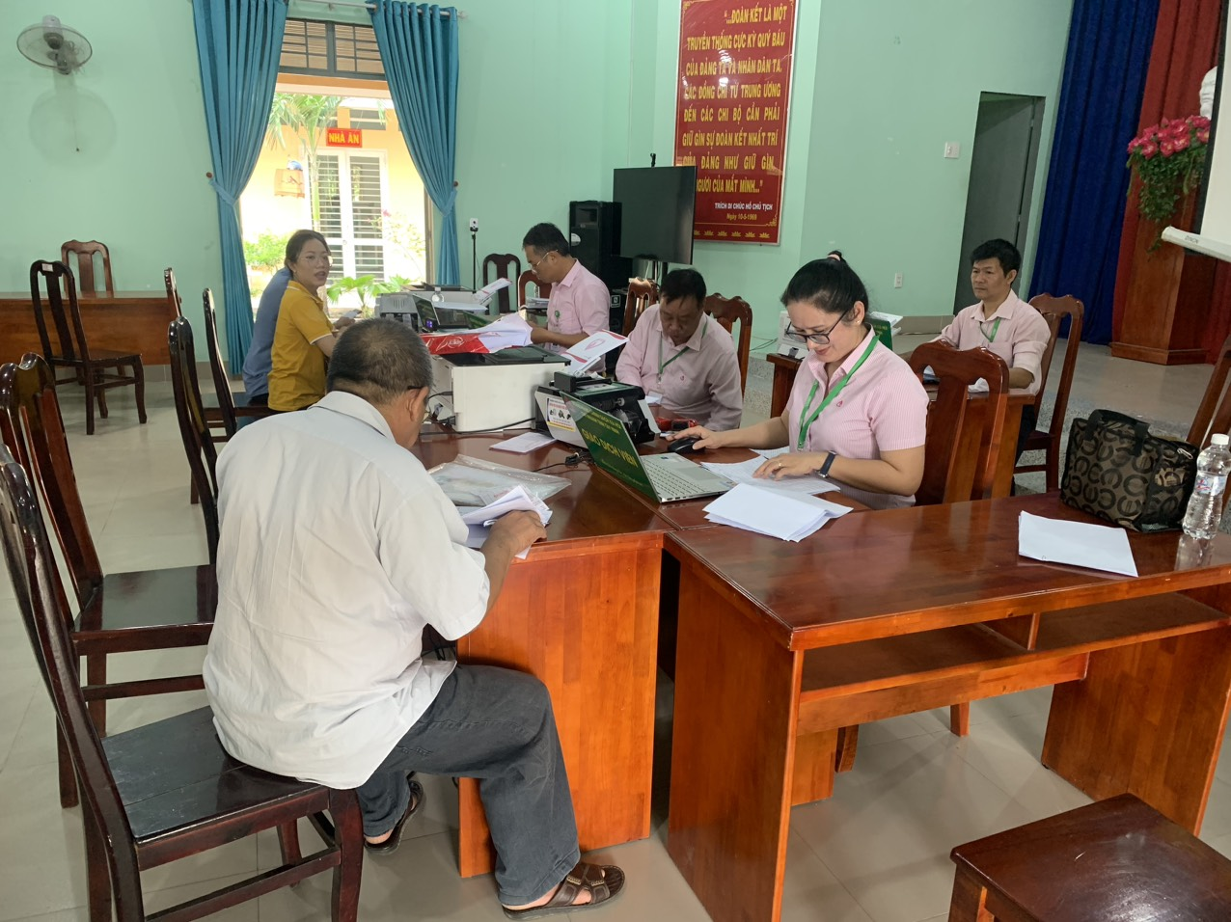
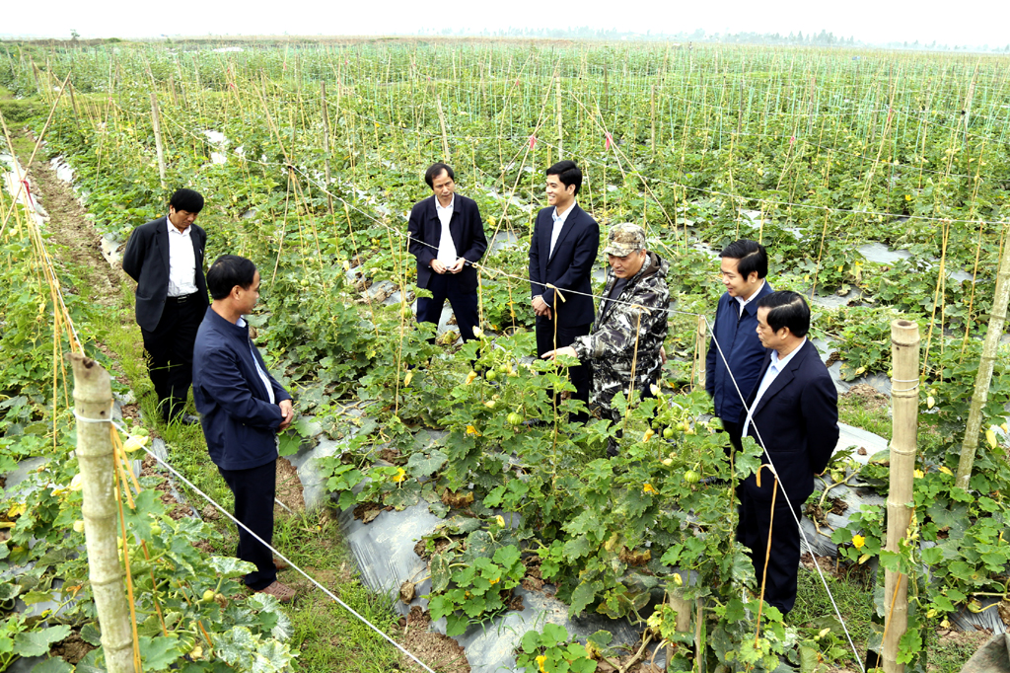
Sáng ngày 25/05/2024 tại hội trường UBND phường Ninh Thạnh, Ngân hàng Chính sách xã hội Tây Ninh giải ngân cho các hội viên Hội Nông dân vay vốn trên địa bàn phường.
Các đồng chí lãnh đạo tỉnh và huyện tham quan mô hình trồng bí của Công ty cổ phần chế biến nông sản Việt Xanh.

Slide 25
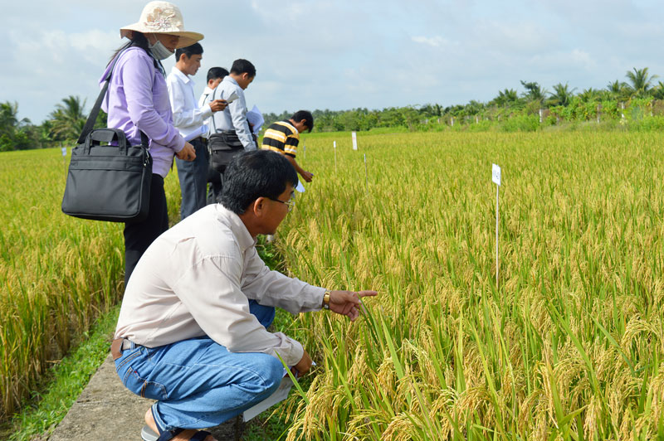
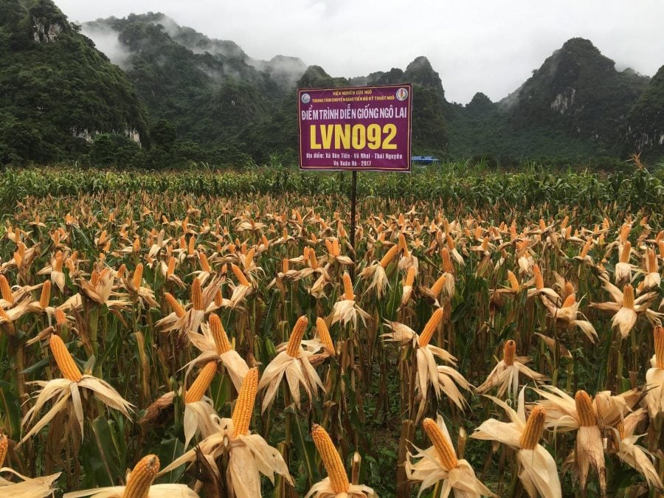
Khoa học công nghệ và
cơ sở vật chất kĩ thuật
Ảnh hưởng
Khoa học công nghệ phát triển.
Tạo ra nhiều giống cây trồng, vật nuôi mới phù hợp với điều kiện sinh thái, nâng cao năng suất, chất lượng.
Đại biểu tham quan điểm trình diễn các giống lúa mới.
Hình ảnh điểm trình diễn giống ngô lai LVN092

Slide 26
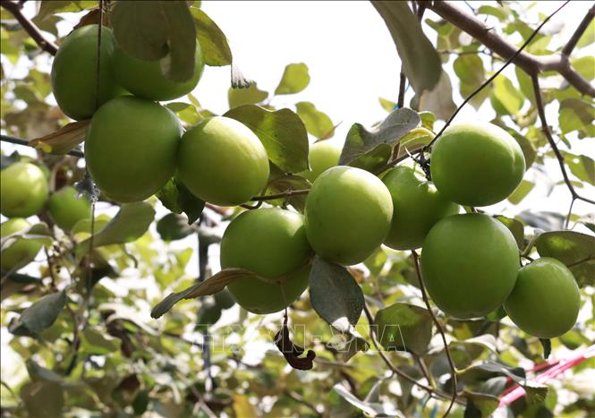
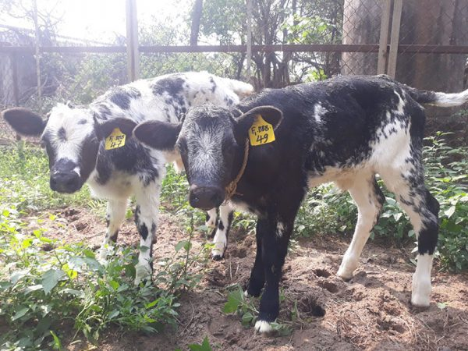
Giống táo TN 05 do Viện Nghiên cứu Bông và Phát triển nông nghiệp Nha Hố nghiên cứu, chọn tạo với nhiều ưu điểm vượt trội về chất lượng quả.
Bê lai F1 BBB là con lai BBB và bò lai Zebu để sản xuất bò thịt năng suất cao.

Slide 27
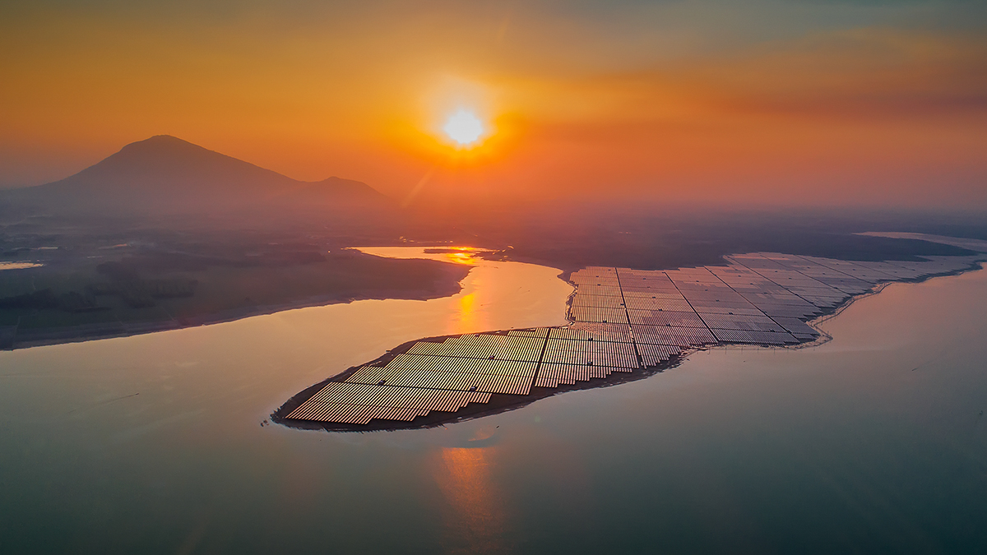
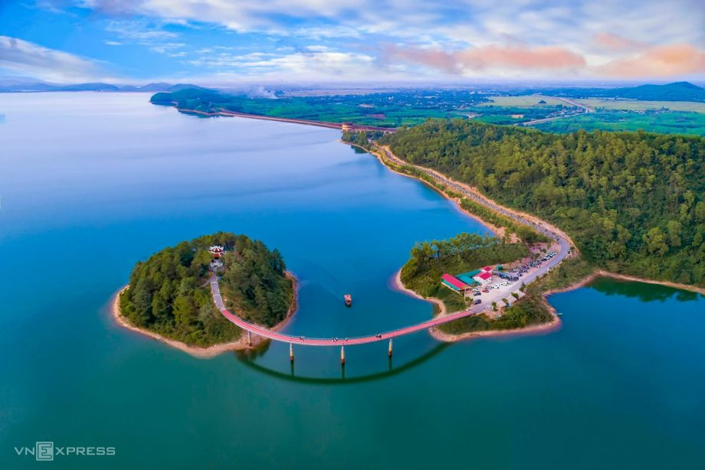
Khoa học công nghệ và
cơ sở vật chất kĩ thuật
Ảnh hưởng
Cơ sở vật chất kĩ thuật được hoàn thiện.
Thuận lợi xây dựng các hệ thống thủy lợi lớn.
Các cơ sở công nghiệp chế biến nông sản được đầu tư gắn với vùng chuyên canh.
Thúc đẩy sản xuất nông nghiệp quy mô lớn.
Hồ Dầu Tiếng (Tây Ninh)
Hồ Kẻ Gỗ (Hà Tĩnh)

Slide 28
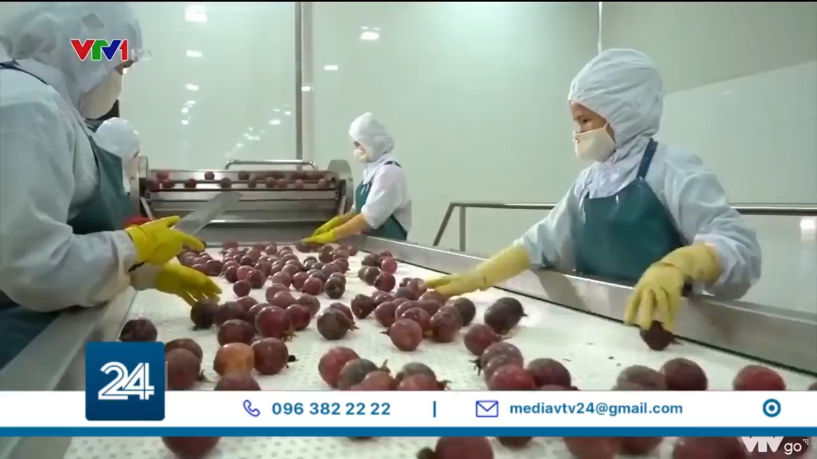
Nhiều doanh nghiệp đứng ra tiêu thụ sản phẩm nông sản

Slide 29
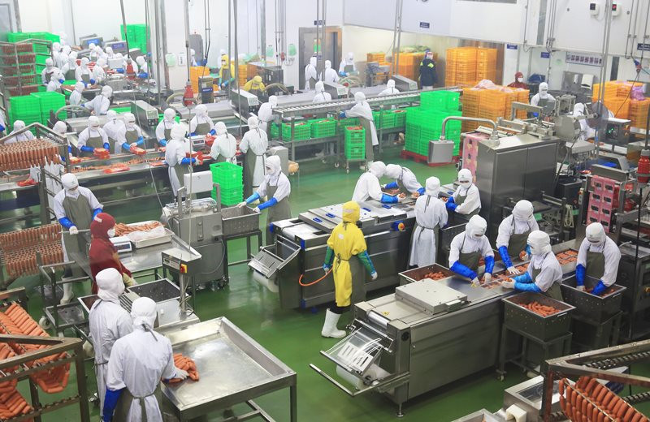
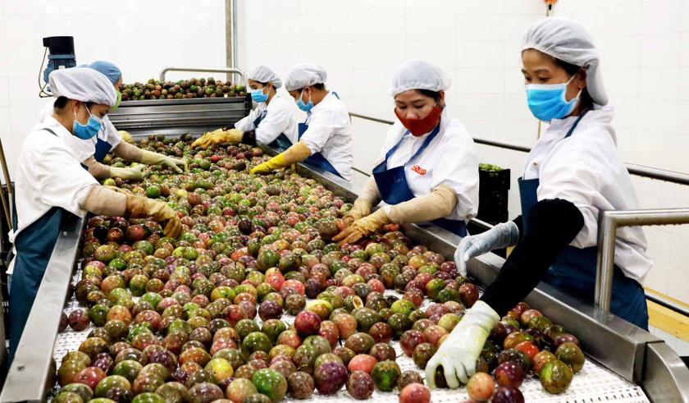
Sản xuất xúc xích tại Công ty cổ phần Chăn nuôi CP Việt Nam (Khu công nghiệp Phú Nghĩa, huyện Chương Mỹ).
Sản xuất nông sản xuất khẩu tại Công ty cổ phần Thực phẩm xuất khẩu Đồng Giao.

Slide 30
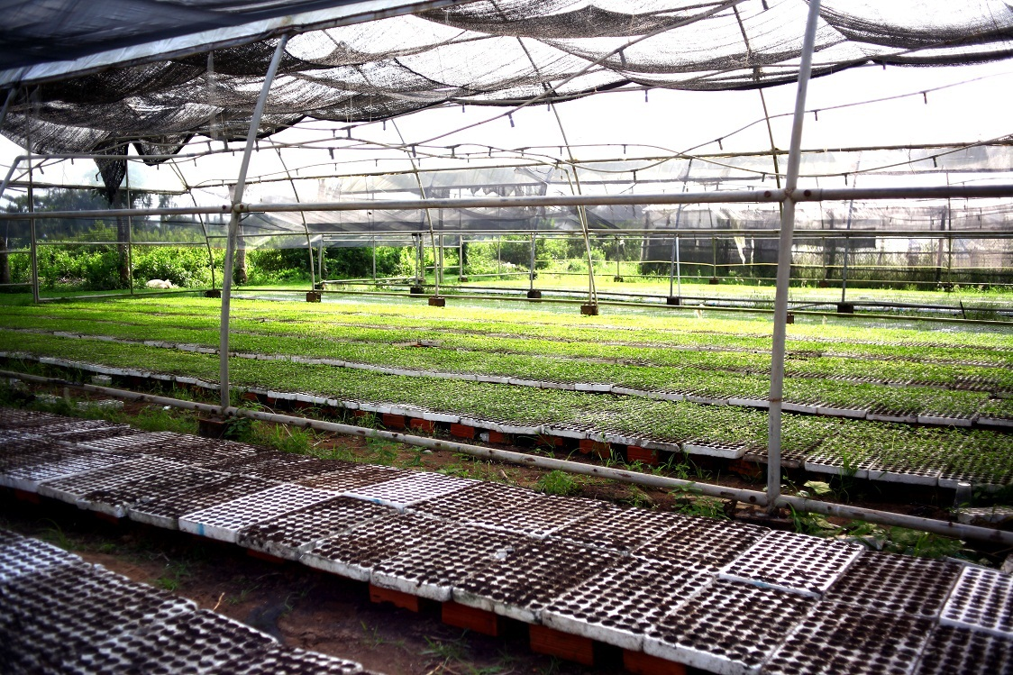
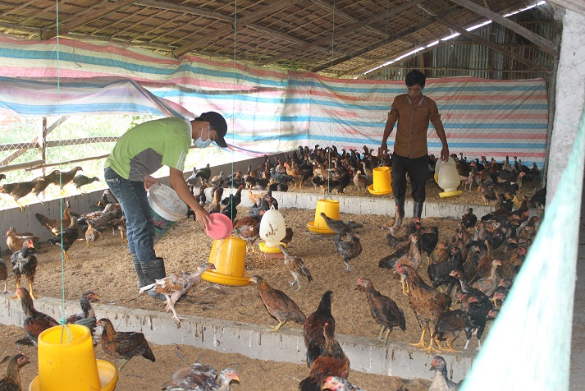
Khó khăn:
Cơ sở vật chất nông nghiệp còn hạn chế.
Sự biến động và yếu tố cạnh tranh của thị trường.
Tạo ra nhiều thách thức cho sản xuất nông nghiệp.

Slide 31



THẢO LUẬN NHÓM ĐÔI
Tại sao đối với nhiều nước đang phát triển, đông dân, đẩy mạnh sản xuất nông nghiệp là nhiệm vụ chiến lược hàng đầu?
5 phút

Slide 32
Đẩy mạnh sản xuất nông nghiệp là nhiệm vụ chiến lược hàng đầu của các nước đang phát triển, đông dân, nhằm:
Giải quyết vấn đề đảm bảo an ninh lương thực quốc gia cho dân cư.
Sản xuất nông nghiệp là ngành kinh tế quan trọng, là thế mạnh truyền thống của các nước đang phát triển, phát triển nông nghiệp sẽ tạo cơ sở và nguồn vốn ban đầu để thúc đẩy các nước tiến lên quá trình công nghiệp hóa, hiện đại hóa.
Ở các nước đang phát triển, hoạt động nông nghiệp liên quan đến việc làm, thu nhập và đời sống của đa số dân cư, gắn liền với phần lớn lãnh thổ quốc gia, vì thế phát triển nông nghiệp có vai trò đặc biệt quan trọng đối với sự ổn định kinh tế, chính trị và xã hội của đất nước.

Slide 33
XIN CHÀO VÀ HẸN GẶP LẠI!

